Slide 1
第2章 过程模型
2.1 通用过程模型
2.2 定义框架活动
2.3 明确任务集
补充：过程模式
2.4 惯用过程模型

Slide 2
引入： 软件过程
过程定义
过程是事情进行或事物发展所经过的顺序。
当开发产品或构建系统时，遵循一系列可预测的步骤（即路线图）是非常重要的，它有助于及时交付高质量的产品。
软件开发中所遵循的路线图就称为“软件过程”。
软件工程过程定义（Software Engineering Process)
是为了获得高质量软件所需要完成的一系列任务的框架，它规定了完成各项任务的工作步骤。软件工程过程定义了运用方法的顺序、应该交付的文档资料、保证软件质量的管理措施以及标志软件开发各阶段任务完成的里程碑。

Slide 3
引入：过程模型
软件过程中的活动、动作与任务都隶属于某一框架或模型，这些框架或模型定义他们同过程之间或相互之间的关系。
通用过程模型
惯用过程模型
专用过程模型
统一过程模型

Slide 4
第2章 过程模型
概念
在开发产品或构建系统时，遵循一系列可预测的步骤（即路线图）是非常重要的，它有助于及时交付高质量的产品。软件开发中所遵循的路线图就称为“软件过程”。
人员
软件工程师及其管理人员根据需要调整开发过程，并遵循该过程。除此之外，软件的需求方也需要参与过程的定义、建立和测试。
重要性
软件过程提高了软件工程活动的稳定性、可控性和有组织性，如果不进行控制，软件活动将变得混乱。但是，现代软件工程方法必须是“灵活”的，也就是要求软件工程活动、控制以及工作产品适合于项目团队和将要开发的产品。

Slide 5
步骤
具体来讲，采用的过程依赖于构造软件的特点。飞机航空系统的软件与网站的建设可能需要采用两种截然不同的软件过程。
工作产品
从软件工程师的角度来看，工作产品体现为在执行过程所定义的任务和活动的过程中，所产生的程序、文档和数据。
质量保证措施
有大量的软件过程评估机制，开发机构可以评估其软件过程的“成熟度”。然而，表征软件过程有效性的最好指标还是所构建产品的质量、及时性和寿命。

Slide 6
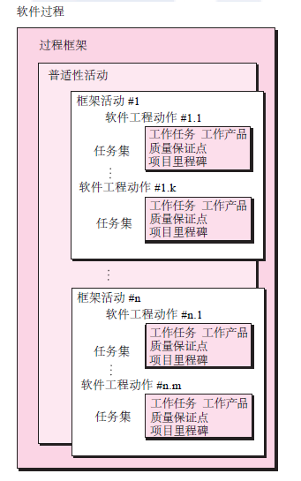
2.1 通用过程模型
五种框架活动
沟通
策划
建模
构建
部署

Slide 7
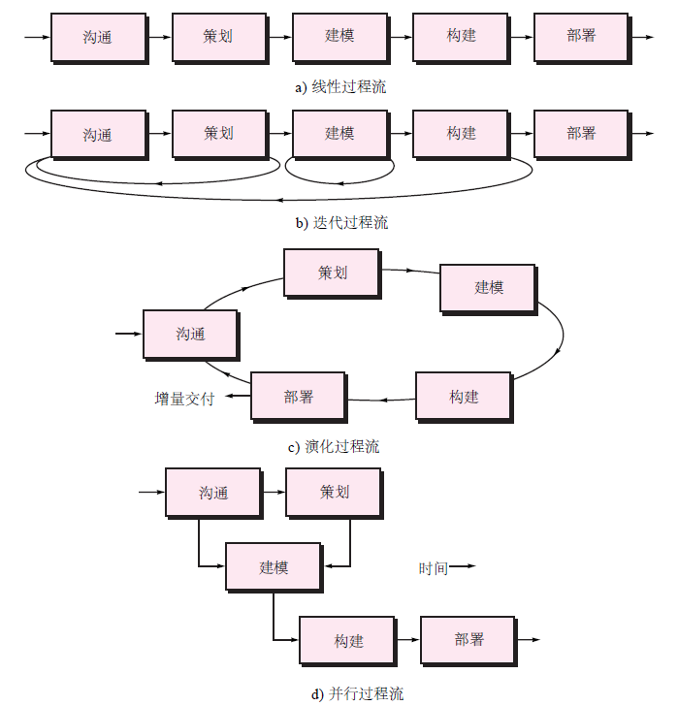
过程流

Slide 8
2.2 定义框架活动
确定框架活动
针对给定的问题，开发人员和利益相关者，哪些动作适合与框架活动？
主要工作任务集
与利益相关者取得联系
讨论需求并做记录
将笔记整理成一份简单的书面需求
请利益相关者审阅

Slide 9
2.3 明确任务集
任务集定义了为达到一个软件工程动作的目标所需要完成的工作。
例如，需求获取（通常称为“需求收集”）就是发生在沟通活动中的一个重要的软件工程动作。需求获取的目的是理解利益相关者对将构建的软件的需求。
要完成的任务列表
待生产的产品列表
待使用的质量保证技术列表

Slide 10
2.3 明确任务集
对于一个小型、相对简单的项目而言，需求获取的任务集可能包括
1.制定项目的利益相关者列表。
2.邀请所有的利益相关者参加一个非正式会议。
3.征询每个人对于软件特性和功能的需求。
4.讨论需求，并确定最终的需求列表。
5.划定需求优先级。
6.标出不确定域。

Slide 11
2.3 明确任务集
对于大型、复杂的软件工程项目而言，可能需要如下不同的任务集
1.制定项目的利益相关者列表。
2.和利益相关者的每个成员分别单独讨论，获取所有的要求。
3.基于利益相关者的输入，建立初步的功能和特性列表。
4.安排一系列促进需求获取的会议。
5.组织会议。
6.在每次会议上建立非正式的用户场景。
7.根据利益相关者的反馈，进一步细化用户场景。
8.建立一个修正的利益相关者需求列表。
9.使用质量功能部署技术，划分需求优先级。
10.将需求打包以便于软件可以实施增量交付。
11.标注系统的约束和限制。
12.讨论系统验证方法。
Notes:
上面两种任务集都可以完成需求获取，但是无论从深度还是形式化的程度上来说，二者都有很大区别。软件团队采取适当的任务集以达到每个动作的目的，并且保持软件质量和开发的敏捷性。

Slide 12
补充：过程模式
过程模式(process pattern)
描述了软件工程工作中遇到的过程相关的问题
明确了问题环境
给出了针对该问题的一种或几种可证明的解决方案
通俗地讲，过程模式提供了一个模板[Amb98]
——一种在软件过程的背景下，统一描述问题解决方案的方法。

Slide 13
过程模式类型
步骤模式(Stage patterns)——定义了与过程的框架活动相关的问题。
任务模式(Task patterns)——定义了与软件工程动作或是工作任务相关、关系软件工程实践成败的问题。
阶段模式(Phase patterns)——定义在过程中发生的框架活动序列，即使这些活动流本质上是迭代的。

Slide 14
补充：过程模式
启动条件。它描述的是模式应用的前提条件。在应用模式之前需要明引述我们认确：
1)在此之前，整个开发组织或是开发团队内已经有哪些活动？
2)过软件开发人员程的进入状态是什么？
3)已经有哪些软件工程信息或是项目信息？
例如，策划模式（阶段模式）需要的前提条件有：（1)客户和软件工多教机构并不程师已经建立了合作的交流机制；（2)已经成功完成一些客户沟通模式中特定的任务模式；（3)项目范围、基本业务需求和项目限制条件已经确定。
问题。描述模式将要解决的具体问题。
解决方案。描述如何成功实现模式。这部分主要讨论随着模式的启动，过程的初始状态（模式应用之前就已经存在）是如何发生改变的。解决方案也描述了着模式的成功执行，模式启动之前所获得的软件工程信息和项目信息是如何变换的。
Notes:
上面两种任务集都可以完成需求获取，但是无论从深度还是形式化的程度上来说，二者都有很大区别。软件团队采取适当的任务集以达到每个动作的目的，并且保持软件质量和开发的敏捷性。

Slide 15
补充：过程模式
结果。描述模式成功执行之后的结果。模式完成时需要明确：
1)必须完成哪些开发织或是开发团队相关的活动？
2)过程的结束状态是什么？
3)产生了哪些软件工程信息或是项目信息？
相关模式。
以层次化或其他图的方式列举与该模式相关的其他过程模式。例如步骤模式沟通包括了一组任务模式：项目团队组织、合作指导原则定义、范围分解、需求收集，约束描述以及场景模式的创建等。
已知应用和实例。
说明该模式可应用的具体实例。例如，沟通在每一个软件项目的开始都是必需的，建议在整个软件项目过程中采用，并规定在部署活动中必须进行。过程模式提供了一种有效的机制，用以解决任何与软件过程相关的问题。模式使得软件工程组织能够从高层抽象开始（阶段模式）建立层次化的过程描述。高层抽象描述又进一步细化为一系列步骤模式以描述框架活动，然后每一个步骤模式又进一步逐层细化为更详细的任务模式。过程模第4章将讨论这些阶段模式。
Notes:
上面两种任务集都可以完成需求获取，但是无论从深度还是形式化的程度上来说，二者都有很大区别。软件团队采取适当的任务集以达到每个动作的目的，并且保持软件质量和开发的敏捷性。

Slide 16
补充：过程模式-实例
模式名称
需求不清。
目的
该模式描述了一种构建模型（或是原型系统）的方法，使得利益相关者可以反复评估，以便识别和确定软件需求。
类型
阶段模式。
启动条件
在模式启动之前必须满足以下四个条件：
1)确定利益相关者；
2)已经建立起利益相关者和软件开发团队之间的沟通方式；
3)利益相关者确定了需要解决的主要问题；
4)对项目范围、基本业务需求和项目约束条件有了初步了解。
Notes:
当利益相关者对工作成果有大致的想法，但对具体的软件需求还不确定时，下述简化的过程模式描述了可采用的方法。

Slide 17
补充：过程模式-实例
问题
需求模糊或者不存在，但都清楚地认识到项目存在问题，且该问题需要通过软件解决。利益相关者不确定他们想要什么，即他们无法详细描述软件需求解决方案。描述了原型开发过程，详见4.1.3节。
结果
开发了软件原型，识别了基本的需求（例如交互模式、计算特性、处理功能等），并获得了利益相关者的认可。随后，可能有两种结果：（1)原型系统可以通过一系列的增量开发，演化成为软件产品；（2)原型系统被抛弃，采用其他过程模式建立软件产品。
相关模式
以下模式与该模式相关：客户沟通，迭代设计，迭代开发，客户评价，需求抽取。
已知应用和实例
当需求不确定时，推荐原型开发方法。
Notes:
上面两种任务集都可以完成需求获取，但是无论从深度还是形式化的程度上来说，二者都有很大区别。软件团队采取适当的任务集以达到每个动作的目的，并且保持软件质量和开发的敏捷性。

Slide 18
过程评估与改进
用于过程改进的CMMI标准评估方法(Standard CMMI Assessment Method for Process Improvement，SCAMPI)——提供了五步的过程评估模型：启动(initiating)、诊断(diagnosing)、建立(establishing)、执行(acting)和学习(learning)。
用于组织内部过程改进的CMM评估(for Internal Process Improvement，CBCMM-Based Appraisal A IPI)——采用SEI的CMM作为评估的依据[Dun01]，提供了一种诊断方法，用以分析软件开发机构相对成熟度。
SPICE(ISO/IEC15504) ——该标准定义了软件过程评估的一系列要求。该标准的目的是帮助软件开发组织建立客观的评价体系，以评估定义的软件过程的有效性[ISO08]。
软件ISO 9001:2000——这是一个通用标准，任何开发组织如果希望提高所提供的产品、系统或服务的整体质量，都可以采用这个标准。因此，该标准可直接应用于软件组织和公司[Ant06]。

Slide 19
Process Assessment
Software Process
identifies
is examined by
identifies capabilities
modifications to
and risk of
Software Process
Assessment
leads to
leads to
Capability
Software Process
Improvement
Determination
motivates
 SCAMPI 标准的CMMI评估方法(Standard CMMI Appraisal Method for Process Improvement)
 CBA IPI 基于CMM的内部过程改进(CMM-Based Appraisal for Internal Process Improvement，CBA IPI)
 ISO 9001:2000 for Software

Slide 20
The Capability Maturity Model Integration
— by Software Engineering Institute (SEI) of Carnegie Mellon University (CMU)
Level 0: Incomplete (process is not performed or does not achieve all goals defined for this level)
Level 1: Performed (work tasks required to produce required work products are being conducted)
Level 2: Managed (people doing work have access to adequate resources to get job done, stakeholders are actively involved, work tasks and products are monitored, reviewed, and evaluated for conformance to process description)
Level 3: Defined (management and engineering processes documented, standardized, and integrated into organization-wide software process)
Level 4: Quantitatively Managed (software process and products are quantitatively understood and controlled using detailed measures)
Level 5: Optimizing (continuous process improvement is enabled by quantitative feedback from the process and testing innovative ideas)

Slide 21
2.4 惯用过程模型
惯用过程模型的特点
惯用过程模型力求达到软件开发的结构和秩序
这将产生一些问题 …
如果惯用过程模型力求达到软件开发的结构和秩序，那么，对于富于变化的软件世界，这一模型是否适合呢？
如果我们抛弃传统过程模型（以及模型所规定的秩序），取而代之以一些不够结构化的模型，是否会使软件工作无法达到协调和一致？
惯用过程模型分类
瀑布模型
增量过程模型
演化过程模型
并发过程模型

Slide 22
惯用过程模型
目标：使软件开发更加有序
规定了一套过程元素—框架活动、软件工程动作、任务、工作产品、质量保证以及每个项目的变更控制机制。
一个过程是惯例并不就意味着它是静止的。惯例过程应该根据团队人员、问题和项目的具体情况加以调整。
存在的问题
如果惯用过程模型力求实现结构化和有序，那么对于富于变化的软件世界是否合适？
如果我们抛弃传统过程模型，取而代之以一些不够结构化的东西，会导致软件开发失去协调和一致吗？

Slide 23
瀑布模型
将软件生存周期的各项活动规定为依固定顺序连接（瀑布般）的若干阶段工作：即从用户需求规格说明开始，顺序地通过策划、建模、构建和部署过程，最终提供完整软件和持续技术支持。
沟通：项目启动、需求获取
策划：项目估算、进度计划、项目跟踪
建模：分析、设计
构建：编码、测试
部署：交付、支持、反馈
前提：需求必须是准确定义和相对稳定的。
又称为经典生命周期。

Slide 24
瀑布模型（II）
特点
阶段间具有顺序性和依赖性
推迟实现的观点
质量保证的观点
问题
得到可执行程序的时间太迟
可能导致一些阻塞
过于理想化，难以应对开发过程中的各种不确定因素
客户难以准确表达需求，软件团队很难准确理解需求

Slide 25
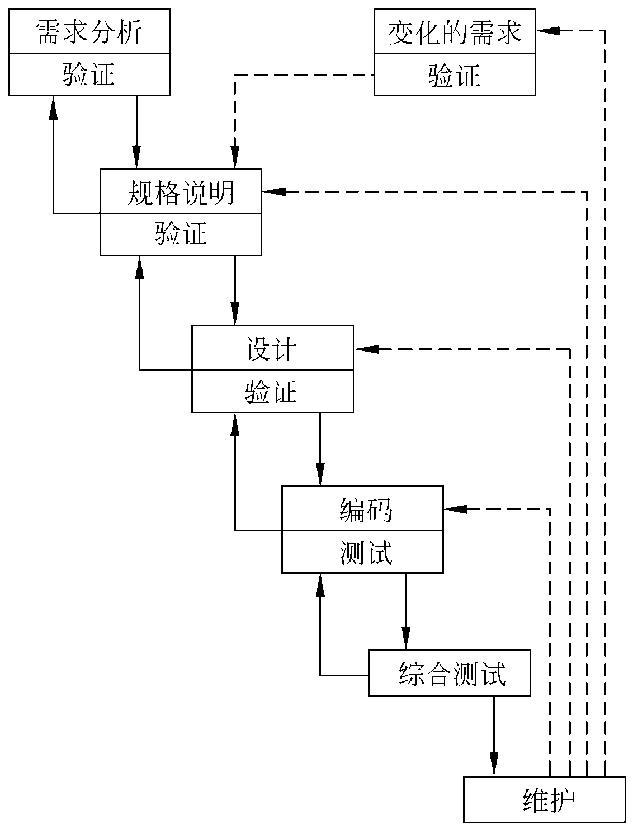
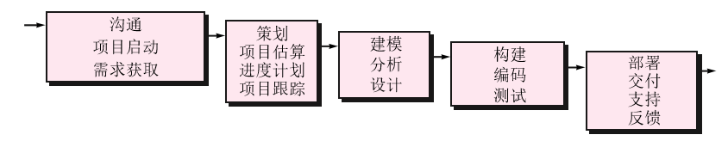
瀑布模型（III）
Notes:
瀑布模型常常需要加以变通

Slide 26
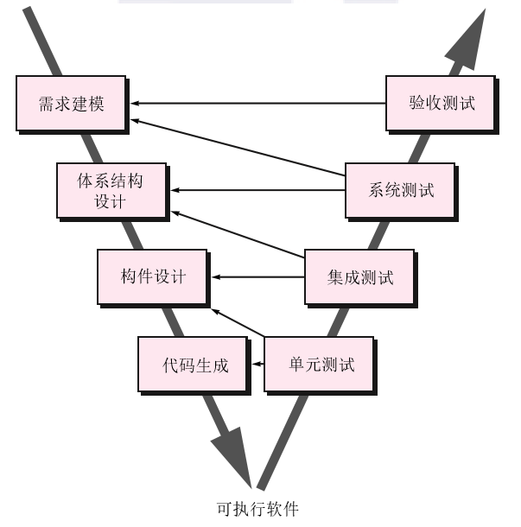
V模型

Slide 27
原型开发过程模型
提供了定义软件需求的一种策略
当需求很模糊的时候，帮助理解需要做什么
原因
客户提出了一些基本功能，但未详细定义输入、处理和输出需求
开发人员可能对开发运行环境、算法效率、操作系统的兼容性和人机交互等情况不确定
快速策划
沟通
建模设计
部署交付品及反馈
构建原型

Slide 28
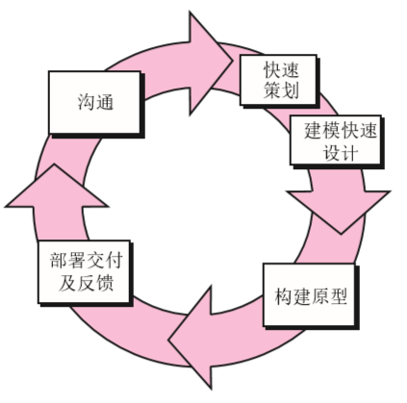
原型开发范型
Construction
of prototype

Slide 29
示例：增量原型开发
以迭代方式运用瀑布模式
发布一系列称为增量的版本，随着每个版本的交付，逐步为用户提供更多的功能。

Slide 30
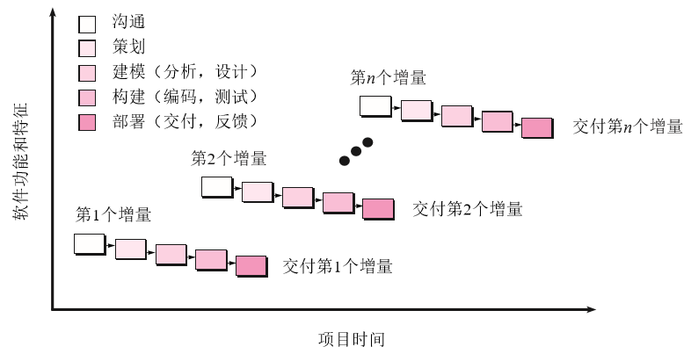
增量过程模型

Slide 31
增量模型（III）
增量开发的优点
能在较短时间内向用户提交可完成部分工作的产品
用户有较充裕的时间学习和适应新产品
易于保证核心功能正确
可以基于早期版本来获取需求
项目完全失败的风险小。
可以为那些创新的功能开拓市场。
规避了资源缺乏的风险
增量开发的问题
把用户需求转化为功能递增的不同版本可能比较难
难以确定所有版本共需的公用模块。

Slide 32
增量模型（IV）
增量式开发
迭代式开发

Slide 33
演化过程模型
软件类似于其他复杂的系统，会随着时间的推移而演化
原因
开发过程中，业务和产品需求经常变化
严格的交付时间使得开发团队不可能圆满完成软件产品
往往很好地理解了核心产品需求，但是系统扩展的细节问题却没有定义

Slide 34
示例：螺旋模型
螺旋模型是一种演进式软件过程模型
采用循环的方式，逐步加深系统定义和实现的深度
确定一系列里程碑，确保stakeholders都支持系统解决方案
第一圈一般开发出产品的规格说明，接下来开发产品的原型系统，并在每次迭代中逐步完善，开发不同的软件版本
运用于应用软件开发的整个生命周期
开发大型系统和软件的理想方法

Slide 35
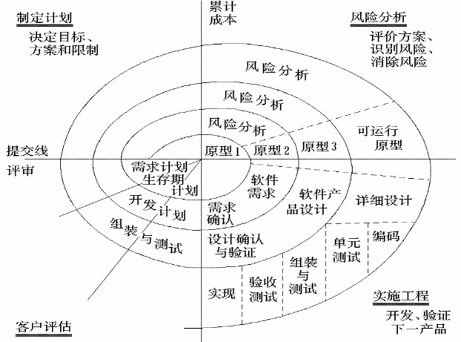
螺旋模型

Slide 36
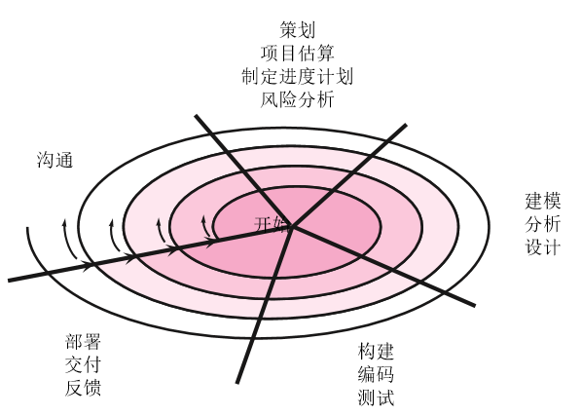
演化模型: 螺旋模型

Slide 37
并行开发模型
空状态
建模活动
适合于不同的团队共同开发系统
可以表示为一系列框架活动、软件工程动作和任务以及相应的状态。
定义了一系列事件，这些事件将触发软件工程活动、动作或者任务状态的转换。
正在开发状态
等待变更状态
正在评审状态
正在修改状态
建立了基线状态
结束状态

Slide 38
专用过程模型
基于构件的开发
软件构件由厂家作为产品供应，通过良好定义的借口提供特定的功能。
步骤
对问题领域研究和评估可用的基于构件的产品
考虑构建集成的问题
设计软件架构以容纳这些构件
将构建集成到架构中
进行充分测试以保证功能正常
具有螺旋模型的特点，本质是演化模型，能够使软件复用

Slide 39
专用过程模型
形式化方法模型
生成计算机软件形式化的数学规格说明，应用严格的数学符号来说明、开发和验证基于计算的系统。
耗时、成本很高
程序员具有形式化方法背景，需大量培训
技术水平不高的客户，难以沟通
注重需求的数学规格说明

Slide 40
专用过程模型
面向方向的软件开发
如果某个关注点设计系统多个方面的功能、特性与信息，则称为横切关注点。
对纵向分解的软件构件进行横向切片，称为“方面”
为定义、说明、设计和构建方面提供过程和方法
统一过程
一种“用例驱动、以构架为中心的迭代和增量”软件过程和统一建模语言(UML)紧密结合

Slide 41
统一过程
统一过程—一种“用例驱动、以构架为中心的迭代和增量”软件过程和统一建模语言(UML)紧密结合
用例驱动，以架构为核心，迭代并且增量
Rational Rose

Slide 42
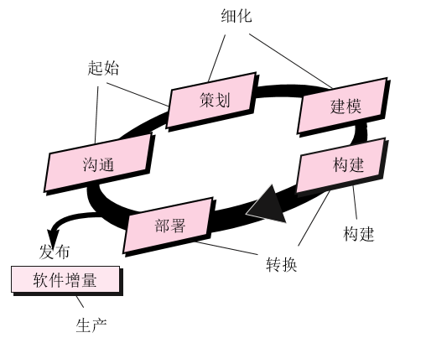
统一过程的“阶段”

Slide 43
统一过程的阶段

Slide 44
UP工作产物

Slide 45
个人软件过程(PSP)
策划。它将需求活动分离出来，并估算项目的规模和所需资源，并且进行缺陷评估（估计此项工作的缺陷数目）。所有的度量都用工作表或是模板记录。最后，识别开发任务，并建立项目进度计划
高层设计。建立每个构件的外部规格说明，并完成构件设计。如果有不确定的需求，则构建原型系统。所有问题都要记录和跟踪。
高层设计评审。使用正式的验证方法（参见21章）来发现设计中的错误。对所有的重要任务和工作结果都进行度量。
开发。细化和评审构件级设计。完成编码，对代码进行评审，并进行编译和测试。对所有的重要任务和工作结果都进行度量。
后验。根据收集到的度量和测量结果（需要进行大量数据的统计分析），确定过程的有效性。度量和测量结果为提高过程的有效性提供指导。

Slide 46
团队软件过程(TSP)
建立自我管理团队来策划和跟踪其工作、确定目标、建立团队自己的过程和计划。团队既可以是纯粹的软件开发队伍，也可以是集成的产品队伍（IPT），可以由3-20名工程师组成。
指示管理人员如何指导和激励其团队，并保持团队的最佳表现。
使CMM第5级的行为常规化，并依此约束员工，这样可加速软件过程改进。
能力成熟度模型(CMM)，一种度量软件过程的有效性模型，将在30章讨论。
为高成熟度的软件组织提供改进指导。
协助大学传授行业级团队技能。

Slide 47
问题：应该采用什么过程模型？
软件类型与需求 | 适合的开发过程
（1）客户不太清楚待开发的系统需要提供什么服务 | 原型
（2）开发团队了解待开发软件的相关领域知识，尽管此系统庞大，但其较已经开发的系统差异并不大。 | 瀑布
（3）软件的功能是把读入的浮点数开平方，所得到的结果应该精确到小数点后4位。 | 瀑布
（4）开发一个已发布软件的新版本，公司规定了严格的完成期限，并对外公布。 | 增量
（5）汽车防锁死刹车控制系统 | 螺旋
（6）大学记账系统，准备替换一个已存在的系统 | 瀑布
（7）一个位于火车站的交互式火车车次查询系统 | 原型
Notes:
(1)原型 （2）瀑布 （3）瀑布 （4）增量 （5）螺旋 （6）瀑布 （7） 原型

